Slide 1
Рождение новой европейской науки

Slide 2
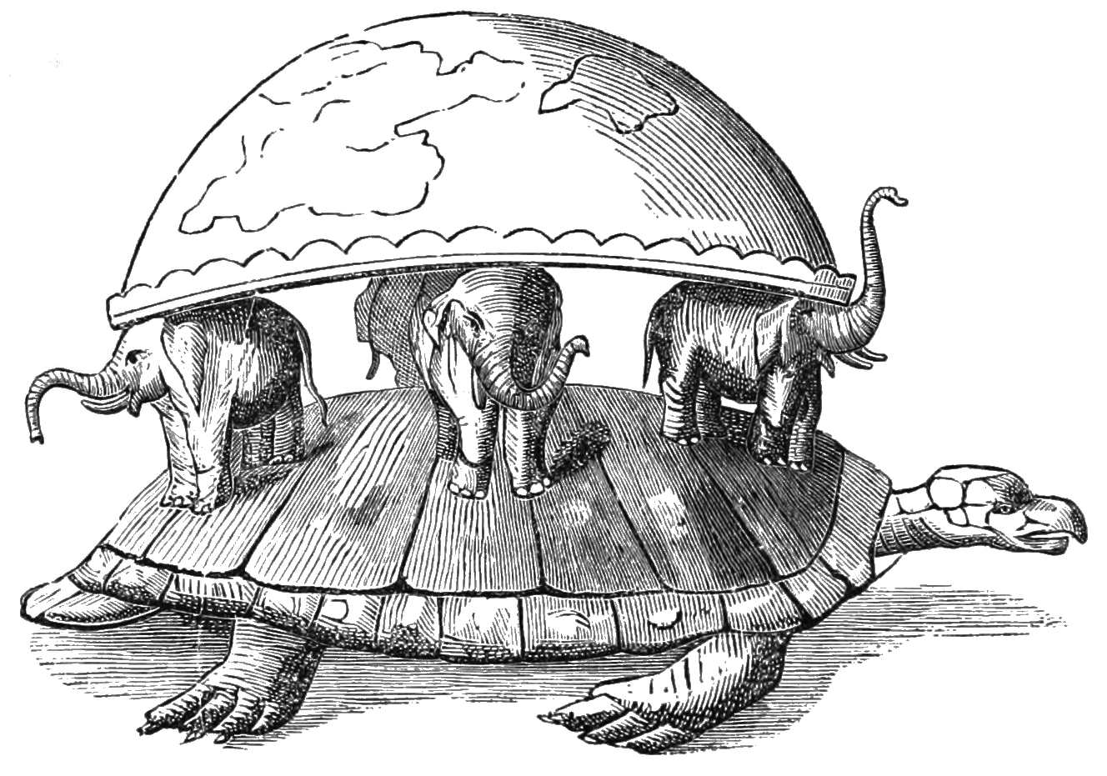

Slide 3
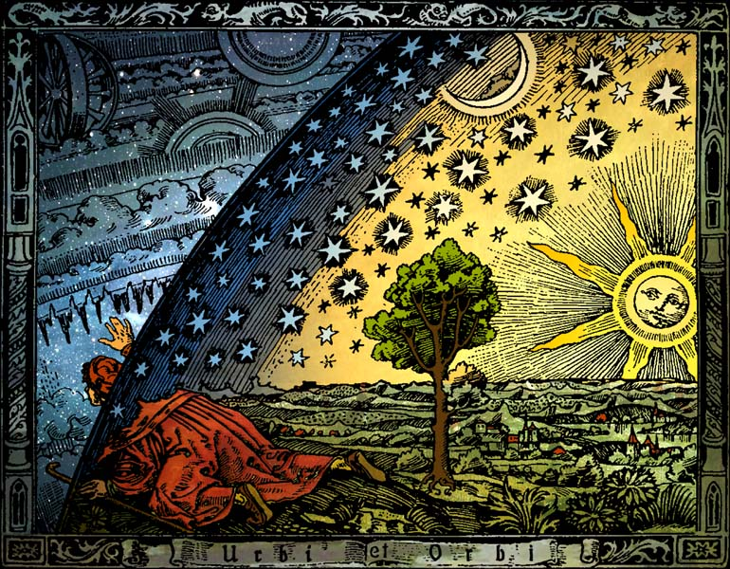
Гравюра Фламмариона

Slide 4
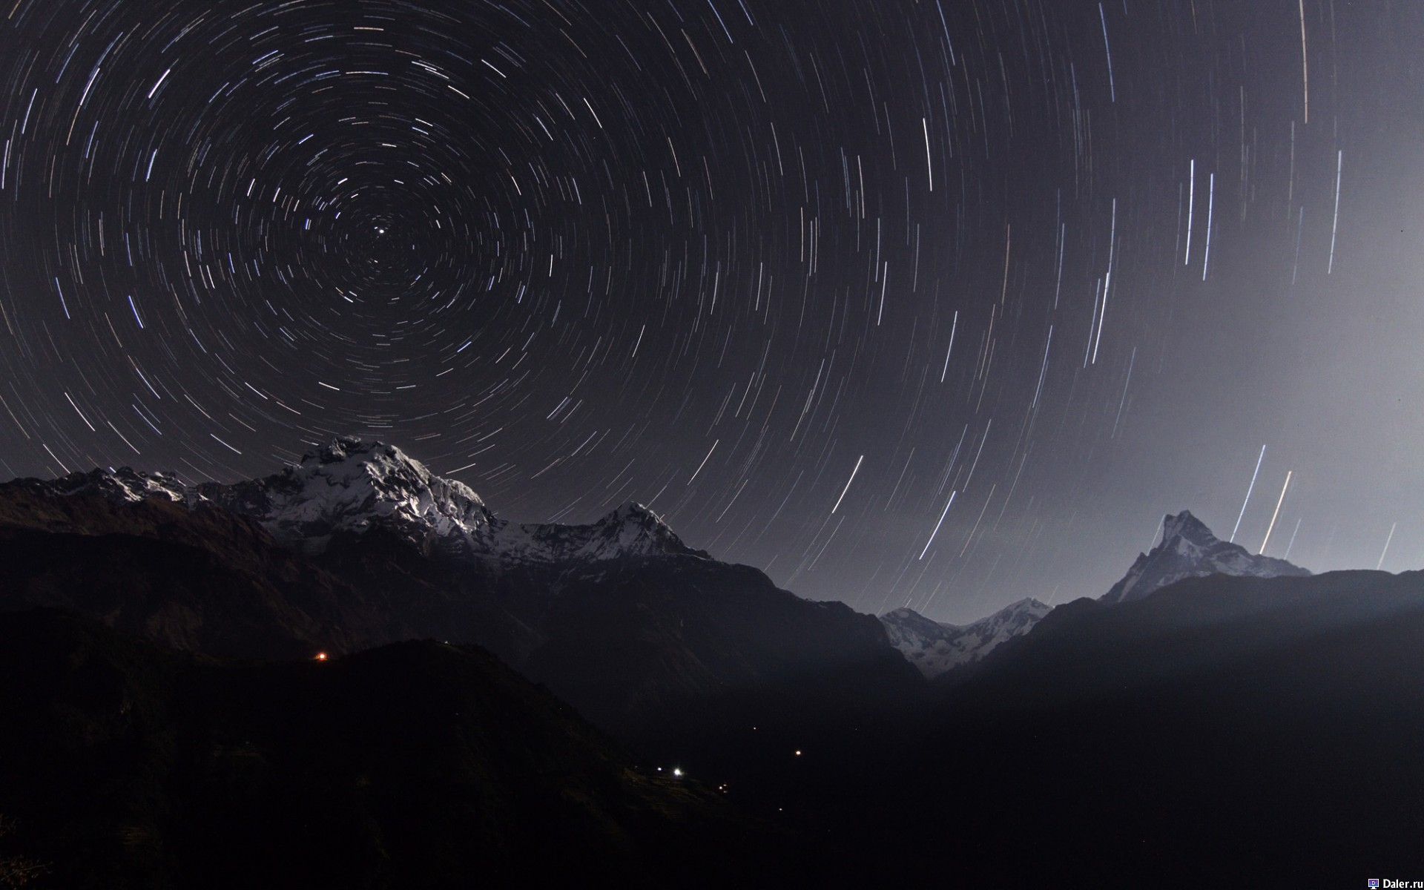
Звездное небо на выдержке

Slide 5
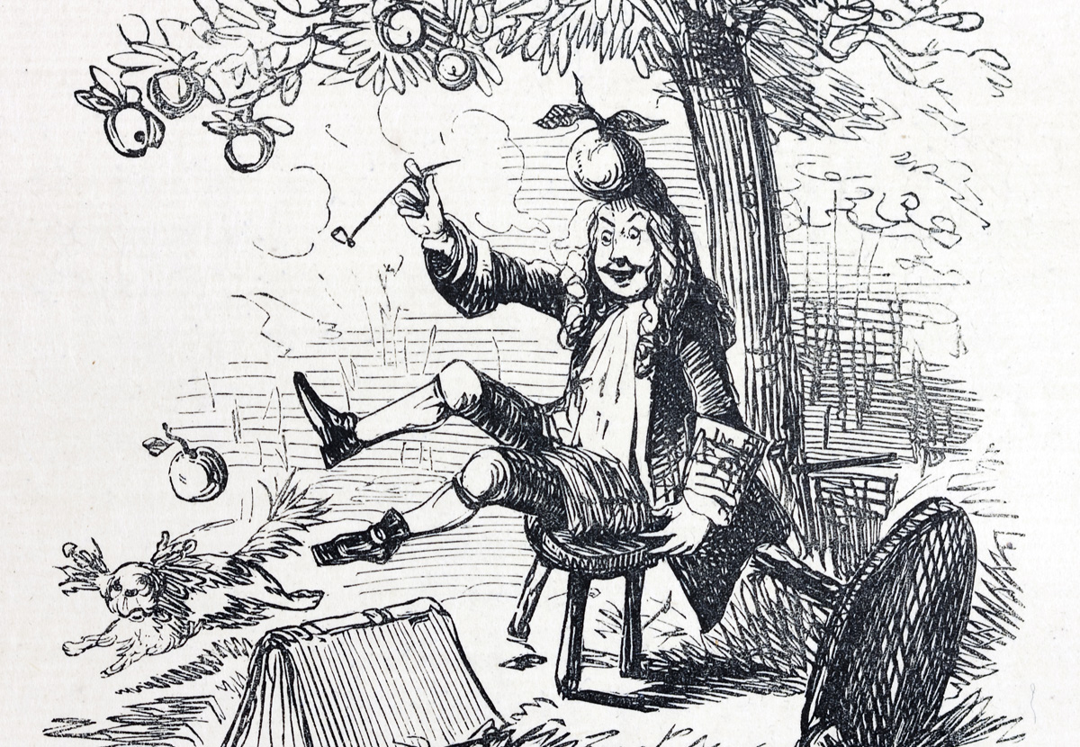
Яблоко Ньютона

Slide 6
От частного к общему
Зимой холодно
Все зимы холодные
Летом тепло
Каждое лето - теплое
Человек стареет
Все люди стареют

Slide 7

Урок усвоен!

